Slide 1
Introducción a I+D+i
Lorena recalde Ph.D.
Escuela Politécnica Nacional
Programa de Maestría
2019-A

Slide 2

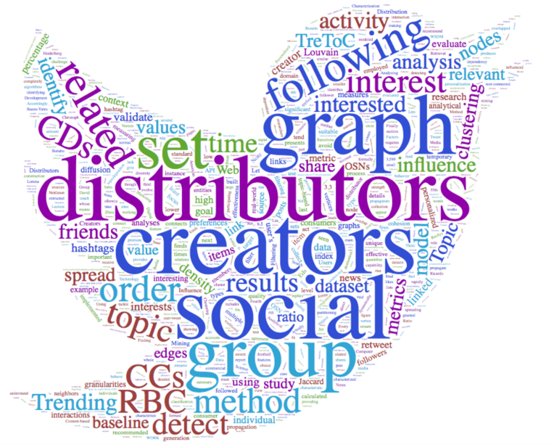
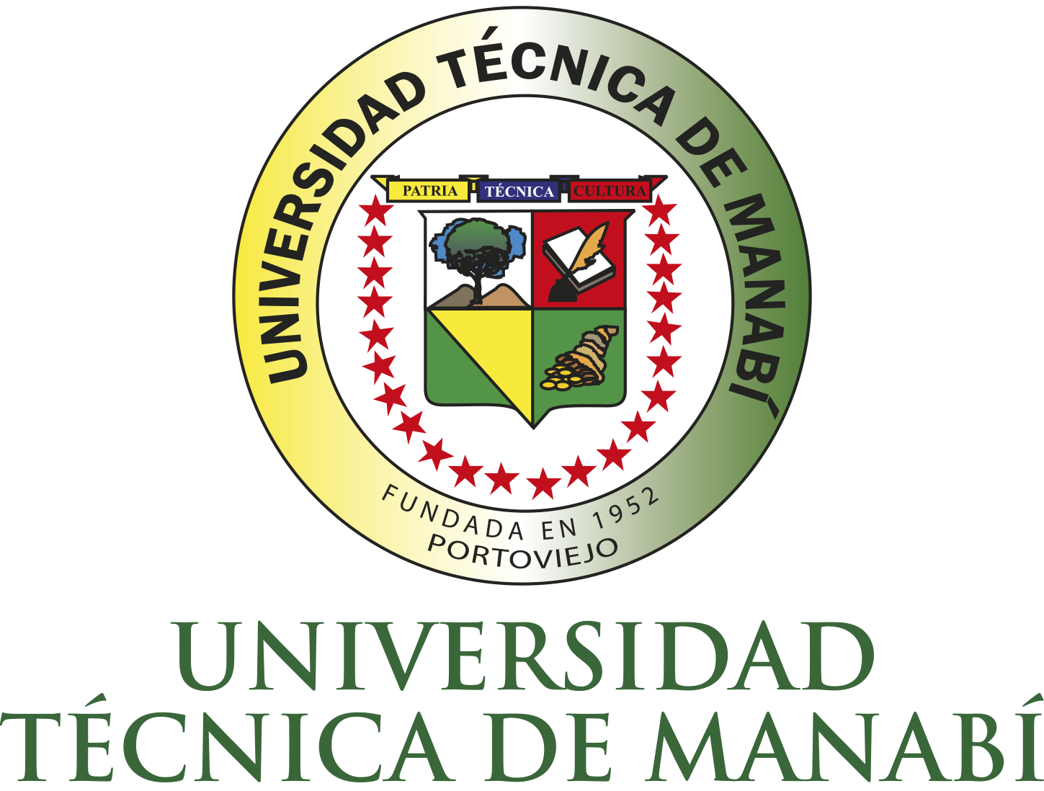
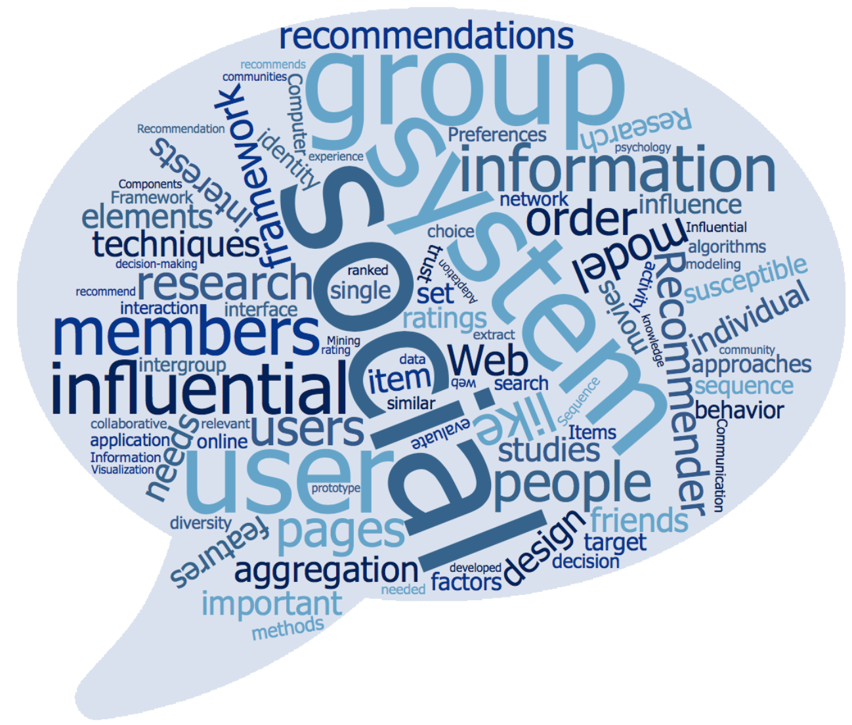

Un poco sobre mi background
Planificación Urbana Cognitiva
Citizens as sensors is a new paradigm that transforms the idea of efficiency implemented in a “Smart City” into the notion of resilience implemented in a “Cognitive City”.
#TrendingTopicCommunities
#DegreeOfInterestPolitics
#MultiTopicPreferenceModel
#HashtagHijackers

Slide 3
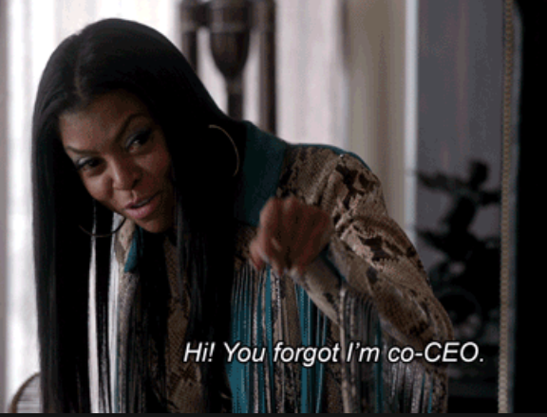
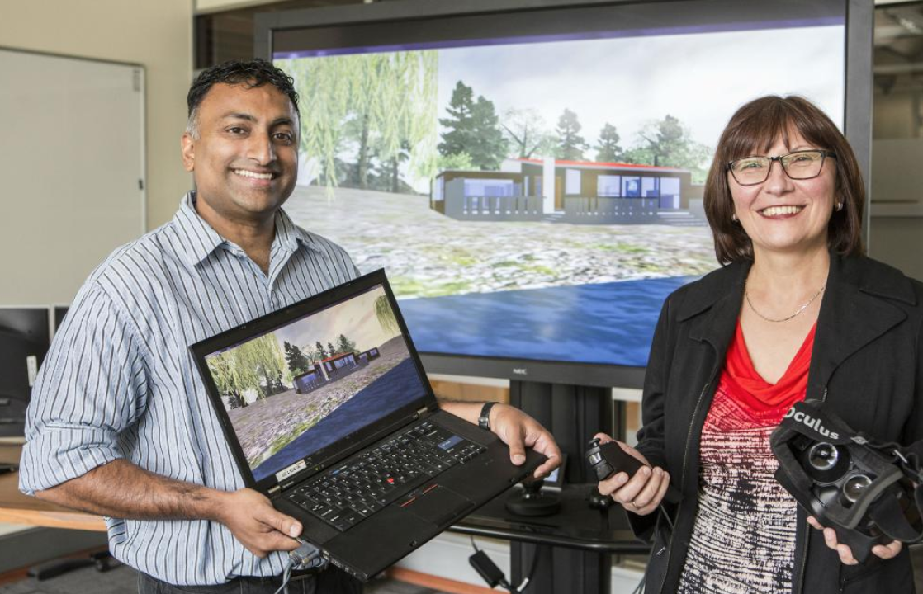

Su background
1. Quiero dedicarme a la academia (investigación y/o docencia)?
2. Soy empresario/emprendedor, en un futuro tendré mi empresa
3. Trabajo en una organización (pública/privada) y quiero crecer y mejorar mi perfil profesional

Slide 4
Qué sabemos sobre la investigación académica?
1. Cuántos han hecho un artículo académico (journal o conference paper)
2. Revisión sistemática de la literatura?
3. Latex?
4. Poster?

Slide 5
Contenido de este curso
Lu | 29 | Organizaciones de I + D y categorías de investigación | Ch1. Introducción: Organizaciones de I+D
Mar | 30 | Elementos necesarios para una organización de I + D | Ch1. Introducción: Organizaciones de I+D
Mi | 1 | Creación de una organización de I + D productiva y eficaz | Ch1. Introducción: Organizaciones de I+D
Ju | 2 | Diseño de puestos de trabajo y efectividad organizativa | Ch1. Introducción: Organizaciones de I+D
Vi | 3 | Feriado
Lu | 6 | Influyendo en las personas | Ch2. Administración de Organizaciones de I+D
Mar | 7 | Motivación en las organizaciones de I + D | Ch2. Administración de Organizaciones de I+D
Mi | 8 | Tratar con la diversidad en las organizaciones de I + D | Ch2. Administración de Organizaciones de I+D
Ju | 9 | Liderazgo en las organizaciones de I + D | Ch2. Administración de Organizaciones de I+D
Vi | 10 | Gestión de conflictos en las organizaciones de I + D - PRUEBA | Ch2. Administración de Organizaciones de I+D
Lu | 13 | Evaluación del desempeño, Contribución de los empleados | Ch3. Temas avanzados en I+D
Mar | 14 | Transferencia de Tecnología | Ch3. Temas avanzados en I+D
Mi | 15 | Modelos para Implementar Incremental y Radical. | Ch3. Temas avanzados en I+D
Ju | 16 | Cambio organizacional en la configuración de I + D | Ch3. Temas avanzados en I+D
Vi | 17 | Universidades e investigación básica | Ch3. Temas avanzados en I+D
Lu | 20 | Organizaciones y Estrategia de I + D | Ch4. La innovación en las organizaciones
Mar | 21 | Investigación, desarrollo y política científica | Ch4. La innovación en las organizaciones
Mi | 22 | Presentación de Proyectos
Ju | 23 | Examen

Slide 6
Evaluación
 | Opción 1 | Opción 2
Deberes / Talleres | 1 | 1
Prueba | 2 | 2
Examen | 3 | 4
Proyecto | 3 | 3
Actuación | 1 | n/a

Slide 7

El lado práctico de la Investigación
SLR paper
Manejo de LATEX
Otras herramientas

Slide 8
Proyecto final
Plantemiento de un problema de investigación, relacionado con la tesis, cuál es el estado del arte?
Definición de una Empresa I+D+i desde sus bases
(3) Estudio de procesos y manejo actual en una empresa/organización real. Informe Ejecutivo y Recomendaciones camino hacia I+D+i

Slide 9
Indicaciones Generales
lorena.recalde@epn.edu.ec
Asistencia -> Presencial
Horario de consulta: viernes 16.00 a 18.00, previo acuerdo
Asistente?
Inglés?
Opción 1: Actuación: presentación de 5 min
Short Breaks
Inicio y Fin de clase
https://github.com/lore10/I-D-i

Slide 10
Bibliografía
Managing Research, Development and Innovation: Managing the Unmanageable, 2010 by Ravi Jain, Harry C. Triandis, Cynthia W. Weick
Project Management for Research and Development: Guiding Innovation for Positive R&D Outcomes (Best Practices and Advances in Program Management Series), 2014 by Lory Mitchell Wingate
Managing Technological Innovation. Competitive Advantage from Change, 3rd Edition. Frederick Betz - Wiley-Interscience (2011)

Slide 11
Calendario Actuaciones
 | Lu | Mar | Mi | Ju | Lu | Mar | Mi | Ju | Lu | Mar | Mi | Ju | Lu | Mar | Mi | Ju
Nombre | 29 | 30 | 1 | 2 | 6 | 7 | 8 | 9 | 13 | 14 | 15 | 16 | 20 | 21 | 22 | 23
Damaris Tarapues |  |  |  | x
Wendy Rosero |  |  |  |  | x
Andrés Oquendo | x
David Nicolalde |  |  |  |  |  | x
Diego Iza |  |  |  |  |  |  | x
Pablo García |  |  |  |  |  |  |  | x
Fernando Fray |  |  |  |  |  |  |  |  | x
Carlos Carrillo |  |  |  |  |  |  |  |  |  | x
Marco Burbano |  |  |  |  |  |  |  |  |  |  | x
Oscar Benavídez |  |  |  |  |  |  |  |  |  |  |  | x
Edison Ávila |  |  |  |  |  |  |  |  |  |  |  |  | x
Rubi Arias Navarrete |  |  |  |  |  |  |  |  |  |  |  |  |  | x
Elizabeth Arcos |  |  |  |  |  |  |  |  |  |  |  |  |  |  | x
Danny Albuja |  |  |  |  |  |  |  |  |  |  |  |  |  |  |  | x

Slide 12
SEMANA 1, Ch1
Introducción: Organizaciones de I+D
Organizaciones de I + D y categorías de investigación
Elementos necesarios para una organización de I + D
Creación de una organización de I + D productiva y eficaz
Diseño de puestos de trabajo y efectividad organizativa

Slide 13
Organizaciones de I + D y categorías de investigación

Slide 14
Introducción
Los relojeros fueron los primeros en aplicar conscientemente las teorías de la mecánica y la física en la fabricación de máquinas. El progreso provino de la colaboración de científicos (Galileo, Huygens, Hooke y otros) con artesanos y mecánicos.
La histórica colaboración entre científicos y artesanos para crear el reloj, que Boorstin llama "la madre de las máquinas", representa una organización de investigación y desarrollo rudimentaria.
Hoy en día, la complejidad de la tecnología ha creado organizaciones complejas, con cientos de empleados. Muchas disciplinas tienen que ser coordinadas y es el gerente quien reúne los muchos componentes para que puedan funcionar sin problemas, cada uno de los cuales hace una contribución óptima a la organización de I + D. Así, hoy, como en el pasado, el progreso requiere colaboración.

Slide 15
Introducción
La gestión de una organización de investigación y desarrollo (I + D) es, en gran medida, el arte de integrar los esfuerzos de sus numerosos participantes. Más allá de esto, el gerente tiene que proporcionar orden, propósito y previsión, y hacer esto al mismo tiempo que trata inteligentemente la incertidumbre inherente en una empresa de I + D.
Teniendo en cuenta el importante papel que desempeña la I + D en el bienestar económico de una nación, la rentabilidad de una empresa comercial, la efectividad de una agencia gubernamental basada en la tecnología (por ejemplo, el Departamento de Defensa) y la enorme inversión de las naciones en actividades de I + D ($ 355 mil millones en los Estados Unidos en 2007), la gestión eficaz de la I + D puede tener consecuencias profundas y de gran alcance. La gestión efectiva, junto con una vigorosa política científica y de investigación, es necesaria para que una nación sostenga el crecimiento económico.

Slide 16
Introducción
Por tanto, es importante comprender las organizaciones de I + D y su relación con la sociedad. Esta información debe ser útil para aquellos que conducen y administran la investigación, y especialmente para aquellos que buscan apoyo financiero para la investigación y que desean desarrollar aliados para influir en la política científica. Este capítulo proporciona una perspectiva sobre la gestión de I + D y luego analiza las categorías y definiciones de investigación y desarrollo. Examinamos las preguntas:
¿Qué investigar? En algunos aspectos, esta es una pregunta clave para un gerente de I + D.
¿Hasta qué punto, por ejemplo, debería el gerente permitir que se realice una investigación básica además de la investigación aplicada que necesita la organización?
¿Cuál es la mejor manera de establecer prioridades entre los proyectos de investigación en competencia? Hay numerosas sugerencias en la literatura sobre cómo hacer eso. Dado que a menudo se plantea una pregunta acerca de qué es tan especial en la gestión de una organización de I + D, se incluye una discusión de este problema en este capítulo introductorio.

Slide 17
UNA PERSPECTIVA SOBRE LA GESTIÓN DE I + D
En matemáticas o física, la mayoría de los conceptos se pueden juzgar fácilmente como útiles o sin valor. Los conceptos de gestión, por otro lado, son más difíciles de evaluar. El siguiente ejemplo podría ilustrar el caso.
Un científico conocido fue reclutado para ser vicepresidente de una compañía de biotecnología. Al tratar de prepararse para esta importante nueva posición, tomó un curso en el Instituto de Tecnología de California sobre "Gestión de Investigación y Desarrollo". Después de completar el curso, el científico sintió que no le había enseñado a priorizar y administrar proyectos de investigación. En su evaluación, afirmó que el curso había sido "costoso y sin valor". En respuesta a esta crítica, el director del programa del curso señaló que el científico había "malinterpretado completamente los objetivos del curso". Según el director, el curso era orientado a planificar actividades de investigación y desarrollo en lugar de administrar científicos (Wall Street Journal, 10 de noviembre de 1986).

Slide 18
UNA PERSPECTIVA SOBRE LA GESTIÓN DE I + D
La gestión de los investigadores es una de las tareas más difíciles que puede emprender un gerente. No está claro cómo se planea o anticipa un "avance científico".
Si este es el caso, ¿tiene algún sentido emprender grandes esfuerzos en la planificación estratégica o hacer alguna planificación? Se cree que los científicos están dedicados a las ideas y la investigación. Sin embargo, la mayor parte de la I + D se dedica al desarrollo de productos y la investigación aplicada, y menos a la investigación básica.
El desafío, entonces, es proporcionar una combinación de actividades para alcanzar los objetivos de la organización y mantener la motivación y curiosidad del investigador, que son esenciales para los avances científicos y el desarrollo de productos.

Slide 19
UNA PERSPECTIVA SOBRE LA GESTIÓN DE I + D
El efecto de la política pública y las decisiones de gestión en los recursos disponibles para I + D deberían entenderse bien; uno también debe considerar y comprender el importante papel que los ingenieros y los científicos pueden y deben jugar en el desarrollo de la política científica.
De los aproximadamente 595,000 científicos e ingenieros de doctorado empleados en los Estados Unidos a partir de 2003, aproximadamente 372,000 (63%) trabajan en investigación y desarrollo. De los 372,000, se estima que alrededor de 60,000 (16%) trabajan en la gestión de la I + D.
Los doctores e ingenieros restantes participan en muchas formas de práctica profesional, además del número sustancial que enseñan (184,000, 31%). Las personas involucradas en servicios profesionales y consultoría son casi 96,000 (16%). Los ingenieros consultores y los científicos realizan actividades creativas que son, de muchas maneras, responsables de cerrar el ciclo entre la investigación y el desarrollo y la aplicación.

Slide 20
UNA PERSPECTIVA SOBRE LA GESTIÓN DE I + D
Un doctorado es un grado de investigación, y la mayoría de los científicos e ingenieros con doctorados trabajan en investigación, desarrollo y enseñanza.
Es significativo que relativamente pocos ingenieros, en comparación con los científicos, posean títulos de doctorado. En 2003, 101,500 ingenieros tenían doctorados, pero esto representaba solo alrededor del 7% de todos los ingenieros empleados. Sin embargo, entre los científicos, alrededor del 23 por ciento tienen doctorados (Indicadores de Ciencia e Ingeniería, 2003).
Gerentes de organizaciones de I + D con habilidades técnicas de alto nivel: Los estudios han demostrado claramente que donde los supervisores fueron calificados con las habilidades técnicas más altas, los grupos de investigación fueron los más innovadores. Y donde los supervisores no poseían excelentes habilidades técnicas (pero tenían habilidades administrativas de alto nivel), los grupos de investigación eran menos innovadores (Farris, 1982, p. 340).
Estos hallazgos no minimizan la importancia de las habilidades administrativas, sino que más bien apuntan a una necesidad fundamental de un supervisor en una organización de I + D que posea excelentes habilidades técnicas. Idealmente, ambos tipos de habilidades deberían estar disponibles para un gerente. En consecuencia, el papel de un científico en la gestión de las organizaciones de I + D ha sido importante.

Slide 21
¿QUÉ ES LA INVESTIGACIÓN Y EL DESARROLLO?
La National Science Foundation (NSF) clasifica y define la investigación de la siguiente manera (Indicadores de ciencia e ingeniería, 2008):
Investigación básica. La investigación básica tiene como objetivo "un conocimiento o comprensión más completa del tema en estudio, sin aplicaciones específicas en mente". Para tener en cuenta los objetivos industriales, NSF modifica esta definición para el sector industrial para indicar que la investigación básica avanza en el conocimiento científico " pero no tiene objetivos comerciales inmediatos específicos, aunque puede ser en campos de interés comercial presente o potencial ".
Investigación aplicada. La investigación aplicada está dirigida a obtener “conocimiento o comprensión para determinar los medios por los cuales se puede satisfacer una necesidad específica y reconocida”. En la industria, la investigación aplicada incluye investigaciones dirigidas “a descubrir nuevos conocimientos científicos que tengan objetivos comerciales específicos con respecto a los productos, procesos, o servicios ".
Desarrollo. El desarrollo es el "uso sistemático del conocimiento o entendimiento obtenido de la investigación, dirigido hacia la producción de materiales, dispositivos, sistemas o métodos útiles, incluido el diseño y desarrollo de prototipos y procesos".

Slide 22
¿QUÉ ES LA INVESTIGACIÓN Y EL DESARROLLO?
La investigación básica es un trabajo experimental o teórico realizado principalmente para adquirir nuevos conocimientos de los fundamentos subyacentes de los fenómenos y los hechos observables, sin ninguna aplicación o uso en particular a la vista. La investigación básica analiza las propiedades, estructuras y relaciones con vistas a formular y probar hipótesis, teorías o leyes. Los resultados de la investigación básica generalmente no se venden, pero generalmente se publican en revistas científicas. Se realiza una investigación básica pura para el avance del conocimiento, sin trabajar para obtener beneficios económicos o sociales a largo plazo y sin hacer esfuerzos positivos para aplicar los resultados a problemas prácticos o transferir los resultados a los sectores responsables de sus aplicaciones. La investigación básica orientada se lleva a cabo con la expectativa de que producirá una amplia base de conocimiento que pueda formar el fondo para la solución de problemas o posibilidades actuales o futuros reconocidos o esperados.
La investigación aplicada es también una investigación original realizada para adquirir nuevos conocimientos. Sin embargo, está dirigido principalmente hacia un objetivo u objetivo práctico específico. La investigación aplicada desarrolla ideas en forma operativa. El desarrollo experimental es un trabajo sistemático, que se basa en el conocimiento existente obtenido de la investigación y la experiencia práctica que se dirige a la producción de nuevos materiales, productos y dispositivos; a la instalación de nuevos procesos, sistemas y servicios; o para mejorar sustancialmente los ya producidos o instalados.

Slide 23
¿QUÉ ES LA INVESTIGACIÓN Y EL DESARROLLO?
La OCDE (Organization for Economic Co-operation and Development) define la I + D como "trabajo creativo realizado de forma sistemática para aumentar el stock de conocimiento del hombre, la cultura y la sociedad, y el uso de este stock de conocimiento para diseñar nuevas aplicaciones”.
Con el fin de proporcionar definiciones funcionales y comprensibles para varias actividades de investigación, Science Indicators clasifica las actividades de I + D como esfuerzos en ciencia e ingeniería de la siguiente manera:
• Producir avances significativos en el amplio frente de la comprensión de los fenómenos naturales y sociales: investigación básica
• Fomento de la actividad inventiva para producir avances tecnológicos: investigación y desarrollo aplicados
• Combinación de comprensión e invención en forma de productos y procesos socialmente útiles y asequibles: innovación

Slide 24
Categorías de Investigación
Para fines de planificación, Brooks (1968, p. 57) ha sugerido tres categorías amplias de organizaciones de investigación:
investigación orientada a la misión
investigación científica institucional e
investigación académica.

Slide 25
Organismos de Investigación orientada a la misión
El término "misión" se refiere a un objetivo definido en términos de los objetivos a largo plazo de la organización en lugar de un objetivo técnico específico. Ejemplos de tales organizaciones incluyen laboratorios de investigación y laboratorios de investigación industrial.
Dichos laboratorios de investigación son organizaciones integradas verticalmente que realizan investigación básica y aplicada y pueden proporcionar apoyo técnico para la operación o la fabricación. Si bien su investigación puede ser del tipo más sofisticado y fundamental, está dirigida a cumplir los objetivos y la misión de la organización en lugar de al desarrollo de la ciencia en sí.

Slide 26
Organismos de Investigación Científica Institucional
Esto cubre a las organizaciones cuya misión se define principalmente en términos científicos, por ejemplo, el avance de la física de alta energía o la biología molecular. Tales organizaciones de investigación siguen algún tipo de programa coherente adaptado a las fronteras cambiantes en su área de interés.
La investigación académica suele ser una investigación básica a pequeña escala llevada a cabo en los departamentos académicos de las universidades por estudiantes o asociados de investigación bajo la dirección de profesores universitarios que también enseñan.
Organismos de investigación académica

Slide 27
¿QUÉ INVESTIGAR?
Hay pocas discusiones sobre financiamiento de la investigación, planificación de programas de investigación y ejecución que no incluyen comentarios sobre lo que realmente se debe investigar.
Las jerarquías de las agencias gubernamentales y de la industria hablan constantemente sobre la necesidad de un mejor enfoque en los programas de investigación para que la investigación satisfaga las necesidades de la agencia y la organización.
Los usuarios en los departamentos de producción, el personal operativo en las agencias y los consumidores a menudo se quejan de la falta de relevancia del programa de investigación y de la falta de oportunidad de los resultados de la investigación. Tomemos el caso de un laboratorio de investigación donde los patrocinadores, aunque bastante satisfechos con el resultado de la investigación del laboratorio, proporcionaron este tipo de comentarios sobre el programa de investigación:

Slide 28
¿QUÉ INVESTIGAR?
• Nuestra necesidad de resolver el problema del combustible alternativo es ahora, no dentro de tres años. Simplemente no podemos esperar años para que los investigadores estudien el problema. La investigación lleva demasiado tiempo.
• Necesitamos respuestas más rápidamente de lo que los investigadores las proporcionan.
• El programa de investigación es demasiado esotérico. Necesitamos soluciones que sean prácticas.
• Los investigadores estudian el problema hasta la muerte para encontrar una solución al 100 por ciento. ¿Qué está mal con una solución más rápida que no es del 100 por ciento?
• Este problema parece continuar para siempre. Hace cinco años trabajé en el Departamento del Interior. Estudiamos a fondo el problema de la eliminación de residuos tóxicos peligrosos. Pensé que habíamos resuelto el problema o al menos poníamos los problemas sobre la mesa. Aún no conocemos los resultados.
• Siempre escuchamos acerca de sus logros anteriores. ¿Qué tal el futuro? ¿Qué podemos esperar de usted el próximo año y el siguiente? Sea específico.

Slide 29
¿QUÉ INVESTIGAR?
En primer lugar, los gerentes de I + D deben comprender la perspectiva del sponsor y luego desarrollar una estrategia para una comunicación efectiva. En consecuencia, el foco de dicha investigación es más bien "específico", "comercial" y "orientado al producto".
Para que los patrocinadores hagan preguntas, como se ejemplifica en las citas anteriores, es en cierto grado comprensible. En consecuencia, la respuesta del gerente de I + D o PI no necesita ser defensiva. Para la investigación básica.
¿Cómo, entonces, debería uno responder? Uno podría tomar cada pregunta y proporcionar una documentación extensa para refutar la afirmación del patrocinador. Por ejemplo, uno podría probar que estudiar y resolver el problema del combustible alternativo, que se creó a través de décadas de abandono, tomaría algún tiempo. Las soluciones, especialmente las soluciones rentables y ambientalmente seguras, pueden tardar tres años, o incluso más, en encontrarlas.
También se puede ignorar las afirmaciones de los patrocinadores y continuar con la actividad de investigación, ya que es probable que el patrocinador no encuentre ningún otro investigador que pueda hacer el trabajo más rápido de todos modos.

Slide 30
¿QUÉ INVESTIGAR?
Otro enfoque que un gerente de I + D podría utilizar sería una estrategia de dos partes:
Primero, empatice con las necesidades del patrocinador y responda de una manera genuina. Esto se traduciría en proporcionar soluciones provisionales, en la medida de lo posible, para problemas críticos. Explique al patrocinador las limitaciones e incertidumbres involucradas.
Segundo, educar al patrocinador sobre la naturaleza de la empresa de investigación. Céntrese en por qué le conviene seguir un proceso de investigación y desarrollo sistemático, aunque lento, para que las soluciones desarrolladas sean científicamente válidas, sean apropiadas para el problema en cuestión y realmente brinden una solución más ventajosa para el problema que hace la tecnología existente. Esto podría implicar llevar a cabo una combinación de actividades de investigación que van desde la investigación básica que puede demorar de tres a cinco años, hasta la investigación aplicada que podría brindar algunas soluciones en uno o dos años.

Slide 31
¿QUÉ INVESTIGAR?
Lo que investigar también se ve afectado por lo que hacen nuestros adversarios o competidores.
Algunas agencias gubernamentales y algunas industrias a menudo están preocupadas por ser sorprendidas por un desarrollo tecnológico de un adversario o competidor.
Esto es simplemente porque la recompensa o la eficacia del establecimiento de defensa de una nación, o la rentabilidad de una industria, depende de sus propias capacidades y también de las capacidades de sus adversarios o competidores.
Los nuevos desarrollos tecnológicos de un adversario o un competidor pueden tener un efecto profundo en la seguridad de una nación y en el éxito competitivo de una empresa.

Slide 32
¿QUÉ INVESTIGAR?
Otras preguntas y problemas relacionados con el tema de qué investigar a menudo incluyen lo siguiente:
¿Cómo se deben considerar las necesidades del usuario?
¿Quiénes son los usuarios reales?
¿Cómo se debe formular un programa de investigación integral y receptivo?
¿Cómo se deben hacer los intercambios entre las necesidades de investigación a largo plazo y los requisitos inmediatos o de corto alcance?

Slide 33
¿QUÉ INVESTIGAR?
Se han propuesto muchos enfoques para formular programas de investigación. Por ejemplo, Merten y Ryu (1983, pp. 24–25) han propuesto dividir las actividades de investigación de un laboratorio industrial en cinco categorías:
Investigación de fondo
Investigación exploratoria
Desarrollo de nuevas actividades comerciales.
Desarrollo de actividades comerciales existentes.
Servicios técnicos

Slide 34
¿QUÉ INVESTIGAR?
Dos criterios parecen ser los más importantes para decidir qué investigar:
(1) ¿Qué hará avanzar la ciencia?
(2) ¿Qué necesitan los clientes de nuestra investigación?
Una vez que hayamos respondido esas preguntas, debemos preguntarnos: ¿Cuáles son las perspectivas para una solución?
Hay otras consideraciones que pueden anularlos. Otros criterios pueden aplicarse en la solución de problemas muy específicos. Por ejemplo, en la exploración de petróleo, las consideraciones de seguridad pueden ser una de las principales prioridades de investigación. Es posible que estos problemas deban resolverse independientemente del costo, ya que la organización podría equivocarse si los ignora.

Slide 35
SEMANA 1, Ch1
Introducción: Organizaciones de I+D
Organizaciones de I + D y categorías de investigación
Elementos necesarios para una organización de I + D
Creación de una organización de I + D productiva y eficaz
Diseño de puestos de trabajo y efectividad organizativa

Slide 36
Elementos necesarios para una organización de I + D

Slide 37
Elementos
(1) personas,
(2) ideas,
(3) fondos y
(4) elementos culturales.
Estos cuatro ingredientes básicos deben ser coordinados con habilidad por la gerencia de las organizaciones de I + D para lograr una alta productividad y excelencia.

Slide 38
NECESIDAD DE LAS PERSONAS CREATIVAS
El elemento más importante es la gente creativa.
Estas personas tienen ideas y habilidades brillantes para investigar y luego traducir los resultados de la investigación en productos útiles. Sin embargo, estas personas deben organizarse en estructuras que permitan una cooperación efectiva. Al hacerlo, es importante tener en cuenta que ciertas combinaciones de personas funcionan mejor que otras.
Para garantizar una organización que funcione sin problemas, se necesitan suposiciones, creencias, normas y valores no declarados; en otras palabras, una cultura organizacional que favorezca la creatividad y la innovación.
Por último, pero no menos importante, uno necesita fondos.

Slide 39
(1) LAS PERSONAS
De tipo de creativo. Los de tipo creativo son generadores de ideas, cómodos con la resolución abstracta de problemas y tienen una preferencia por trabajar solos
De tipo emprendedor. Es más probable que las personas emprendedoras asuman y administren riesgos al tiempo que otorgan alta prioridad a la rentabilidad de un producto o proyecto.
De tipo analítico. A las personas analíticas les va bien con la complejidad y prefieren tener orden y organización a la vez que evitan el riesgo.
De tipo desarrollador. Las personalidades orientadas al desarrollo tienden a gravitar hacia los proyectos de equipo y mantienen altos niveles de energía mientras cooperan con los demás.

Slide 40
(1) LAS PERSONAS
Reconocer las personalidades de los empleados ayuda a hacer coincidir los intereses de la organización con los intereses de los individuos, creando así una fuerza laboral productiva.
Las personas que tienen más probabilidades de tener éxito en una organización de I + D son analíticas, curiosas, independientes, intelectuales e introvertidas y disfrutan de las actividades científicas y matemáticas.
Estas personas tienden a ser complejas, flexibles, autosuficientes, orientadas a las tareas y tolerantes de la ambigüedad. Tienen una gran necesidad de autonomía y cambio.

Slide 41
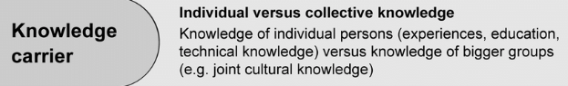
(1) LAS PERSONAS
En su estudio de 2.157 investigadores de nueve organizaciones diferentes, Debackere, Buyens y Vandenbossche (1997) encontraron que los profesionales de I + D responden mejor a un sistema de "escala de conocimiento", en lugar de uno basado en una jerarquía gerencial "tradicional".
Los profesionales de I + D tienden a estar menos interesados en la promoción dentro de la jerarquía organizativa y más interesados en ser reconocidos por la competencia y la experiencia en sus campos.
Las organizaciones de I + D deben reconocer la necesidad de recompensar a los investigadores en función de su competencia técnica y experiencia, y cómo contribuyen al proceso general de I + D de las organizaciones.

Slide 42

(1) LAS PERSONAS
Las personas con confianza en sí mismas son altamente deseables, porque en muchos casos la investigación puede ser desalentadora. Es más probable que persista la persona que no se desanime fácilmente y esté segura de sus metas y cómo alcanzarlas.
La interacción con los compañeros es esencial, ya que la mayoría de las ideas nuevas se generan hablando con otras personas que están trabajando en problemas similares.
Finalmente, y esto es ciertamente cínico, un científico exitoso debe ser capaz de tolerar lo que él o ella podría considerar como "mala administración". El tipo de persona que se enoja demasiado fácilmente si el gerente es insensible a sus necesidades puede no ser capaz de hacer frente a un entorno de investigación.

Slide 43
(2) IDEAS
Para generar ideas, el personal debe ser técnicamente competente en uno o más campos y tener la capacidad de conceptualizar.
Deben sentirse cómodos con el pensamiento abstracto y tener un interés real en la I + D. En una organización de investigación y desarrollo, se encuentra que algunas personas son particularmente buenas para proyectar más allá de lo obvio y, por lo tanto, generan ideas.
Para fomentar un ambiente generador de ideas, es importante permitir que se presenten nuevas ideas sin emitir juicios inmediatos sobre su solidez.

Slide 44
(2) IDEAS
Una vez se le pidió a un grupo de investigadores que presentara sus ideas sobre algunas nuevas iniciativas de investigación. Después de escuchar las ideas, los gerentes rápidamente dieron sus comentarios y les dijeron a los participantes que las ideas no eran particularmente sólidas y, por lo tanto, no podían considerarse más.
La participación en la presentación de nuevas investigaciones disminuyó rápidamente y después de las dos o tres presentaciones iniciales, nadie tenía nada más que ofrecer. El equipo de investigación finalmente se disolvió debido a la baja moral.
Los gerentes no deben ser demasiado apresurados para relegar ideas a la papelera.

Slide 45
(2) IDEAS
Los emprendimientos o marketing exitosos requieren individuos con la capacidad de vender o comercializar nuevas ideas a otros y obtener recursos para proyectos de investigación y desarrollo.
Estas personas deben ser técnicamente competentes, poseer una amplia gama de intereses y estar enérgicos y dispuestos a asumir riesgos.
Emprender tiene otras implicaciones importantes para el control organizativo y para el cambio organizacional. Una organización que obtiene gran parte de su financiamiento a través de las actividades empresariales de su personal de investigación tiene que permitir más autonomía que otras.

Slide 46
(3) FONDOS
Se necesitan fondos para personal, equipos, oficinas, laboratorios, bibliotecas, computadoras, viajes, suministros, etc.
Es importante destacar el hecho de que la realización de la investigación requiere recursos considerables. De hecho, es una actividad cara. Para mantener la excelencia en la investigación, es necesario atraer a científicos talentosos y tener instalaciones de laboratorio bien equipadas. Nada de esto es probable sin suficiente apoyo financiero.

Slide 47
(3) FONDOS
Debido a que el sector privado suele tener una mayor participación en la inversión en I + D, los cronogramas y los presupuestos pueden ser monitoreados más de cerca y los investigadores pueden verse obligados a producir productos específicos con menos recursos.
La financiación de la investigación por parte de gobiernos proporciona flexibilidad y autonomía a los investigadores para explorar, crear e inventar.
La estructura rígida de los proyectos financiados por la industria podría causar problemas morales y motivacionales entre los empleados y, debido a esto, la gerencia debe estar preparada para este impacto.

Slide 48
(3) FONDOS
Las organizaciones que tienen éxito en la transferencia de sus resultados de investigación tienen más probabilidades de generar soporte al cliente para futuras investigaciones. Esto es particularmente cierto para proyectos de investigación aplicada y desarrollo.
En el proceso de innovación, la identificación de necesidades y la transferencia de tecnología proporcionan un enlace al cliente o al patrocinador.
Uno siempre está buscando formas de probar la aceptación de los resultados de la investigación por parte de los usuarios y determinar la efectividad de la organización. Buscar fondos para la investigación puede ser una forma de evaluar la respuesta del mercado y del usuario a los resultados de la investigación, y así determinar la efectividad de la organización.

Slide 49
(4) ELEMENTOS CULTURALES
La cultura es la parte del medio ambiente creada por el hombre.
Se compone de elementos objetivos (por ejemplo, laboratorios de investigación, equipos, edificios de oficinas, mobiliario de oficina) y elementos subjetivos (reglas, leyes, valores, normas).
Entre los elementos más importantes de la cultura se encuentran los supuestos no declarados sobre "la forma en que se hacen las cosas en este laboratorio".
Algunos de estos supuestos solo se destacan cuando son cuestionados, por ejemplo, ¿la seguridad es más importante que la producción todo el tiempo? En algunos laboratorios es y en otros no.
Un ejemplo de la importancia de los elementos culturales es el retiro en 2007 de productos de consumo manufacturados en China, como alimentos para mascotas, juguetes, pasta de dientes, lápiz labial y mariscos.

Slide 50
(4) ELEMENTOS CULTURALES
Algunas culturas organizacionales son más efectivas que otras. Una cultura que enfatiza el comportamiento de innovación (por ejemplo, donde la gente está de acuerdo con "la creatividad se fomenta aquí" y no está de acuerdo con "este lugar parece estar más preocupado por el status quo que por el cambio") y tiene relaciones de supervisor-subordinado de alta calidad (es decir, , es posible que los altos niveles de autonomía y discreción para la innovación) sean más efectivos que una cultura que no fomente la innovación (Scott y Bruce, 1994). Además, la competitividad a menudo no es deseable.

Slide 51
(4) ELEMENTOS CULTURALES
Por ejemplo, un experimento comparó condiciones competitivas (el productor más alto obtiene toda la recompensa), individualista (para cada uno según la contribución) y cooperativa (igual parte de la recompensa) para construir una torre.
Los participantes asignados al azar a estas tres condiciones tenían bloques de construcción de diferentes colores, por lo que se podían identificar sus contribuciones. Las variables incluyeron el número de bloques colocados, el número de caídas de las torres (a menudo debido al sabotaje), y así sucesivamente.
El principal hallazgo: la mayor productividad ocurrió en la condición cooperativa. Por supuesto, no sabemos si un equipo en un laboratorio de investigación que trabaja en algún proyecto se comporta como un grupo de estudiantes universitarios que construyen una torre. Sin embargo, para al menos algunas situaciones, estos hallazgos deben ser aplicables (para detalles, ver Rosenbaum et al., 1980).
La competitividad es ciertamente un aspecto de algunas culturas organizacionales y este experimento cuestiona su conveniencia.

Slide 52
(4) ELEMENTOS CULTURALES
Otros aspectos de la cultura organizacional que se destacan son el trabajo arduo, el énfasis en las personas, el énfasis en el status, el clima participativo, la tolerancia al desacuerdo y las recompensas frecuentes.
Un laboratorio que proporciona un sentido de comunidad, fomenta la lealtad de los clientes y presta atención a los detalles y probablemente tenga miembros preocupados por la satisfacción de los clientes (como las agencias de financiamiento que proporcionan contratos al laboratorio) y quienes estarán dispuestos a contribuir a todos los aspectos del éxito del laboratorio.
Uno puede ver un mayor énfasis en el trabajo duro en algunos laboratorios que en otros. En algunos laboratorios, las personas trabajan duro y muchas horas y, por lo general, llevan el trabajo a casa. No hay tiempo para conversar. En otros laboratorios, la gente conversa mucho y detiene sus tareas cuando es hora de irse a casa. En los laboratorios con "énfasis en las personas", el laboratorio se detiene si algo significativo le sucede a uno de sus miembros.

Slide 53
(4) ELEMENTOS CULTURALES
El trabajo y los logros generalmente se valoran más en las culturas individualistas que en las colectivistas. En las culturas colectivistas, las relaciones sociales tienen prioridad, y cuando el trabajo interfiere con las relaciones es probable que no se haga.
El énfasis en el status es evidente cuando se usan títulos, vestimenta formal o lenguaje formal. La participación es un componente importante si se les pide a las personas que contribuyan con sus ideas y discutan decisiones importantes.
La tolerancia al desacuerdo se puede ver cuando hay una discusión franca y cuando los planes se evalúan críticamente sin importar de dónde provengan, ya sea de la alta dirección o de un investigador humilde.
En algunos laboratorios, recompensas, reconocimientos y bonificaciones son frecuentes.
Parece obvio que estas cualidades, con la excepción del énfasis en el status, son deseables, pero ¿en qué medida está un laboratorio en un punto óptimo considerando estas dimensiones?

Slide 54
EN CONCLUSIÓN
La medida en que los científicos consideran que algunas unidades de I + D dentro de una organización son un buen lugar para trabajar (es decir, su reputación interna) está relacionado con la cultura de la unidad.
Se realizó un estudio de 10 organizaciones basadas en la ciencia que tenían a 1500 científicos (Jones, 1994). Un clima de trabajo innovador y buenas condiciones de trabajo tuvieron la mayor correlación con una buena reputación interna.
Por lo tanto, para que las organizaciones de I + D sean eficaces, un administrador debe fomentar un clima de innovación y buenas condiciones de trabajo.

Slide 55
EN CONCLUSIÓN
En otros estudio (Jabri, 1992) se encontró que los científicos que percibían que las tareas que les fueron asignadas eran las apropiadas colaboraron más con los miembros del equipo, hicieron un mayor esfuerzo en las tareas y mostraron más innovación en el trabajo. La satisfacción laboral y el desempeño se correlacionaron positivamente cuando la asignación de tareas se percibió como apropiada, pero la satisfacción y el desempeño no se relacionaron cuando las tareas se consideraron NO apropiadas.

Slide 56
Discusión
¿Qué es la cultura organizacional?
¿Cómo se puede desarrollar una cultura organizacional efectiva para un laboratorio de I + D?
¿A qué cultura organizacional estamos acostumbrados? Y qué pasa en mi empresa?
Ejemplo en Yahoo Labs

Slide 57
External Innovation
Para la siguiente clase:
Mirar esta TED Talk y en un par de párrafos (para compartirlo en clase) escribir su opinión
https://www.youtube.com/watch?v=XC31N9KbOEs

Slide 58
SEMANA 1, Ch1
Introducción: Organizaciones de I+D
Organizaciones de I + D y categorías de investigación
Elementos necesarios para una organización de I + D
Creación de una organización de I + D productiva y eficaz
Diseño de puestos de trabajo y efectividad organizativa

Slide 59
Creación de una organización de I + D productiva y eficaz

Slide 60
Introducción
La productividad de una operación industrial generalmente incluye la cantidad de su producción y su calidad.
Sin embargo, en una organización de investigación y desarrollo, muchas unidades de producción son de naturaleza intangible y subjetiva.
La productividad también debe relacionarse con los objetivos y metas de la organización. En consecuencia, para enfocarse de manera integral en la productividad de I + D, se propone el concepto de "efectividad de la organización".

Slide 61
Organization effectiveness
La efectividad de la organización es un vector que incluye productos cuantificables y no cuantificables y refleja la calidad y la relación de los productos con objetivos y metas generales de la organización.
La efectividad de la organización tiene una correspondencia de uno a uno con el concepto general de productividad, pero también incluye elementos que no siempre se incluyen en la productividad, por ejemplo, calidad y utilidad (es decir, relevancia para los objetivos de la organización).
Usando esta definición, si una organización es muy efectiva, es muy productiva, y si no es muy efectiva, entonces no es muy productiva.
Una organización no solo debe ser productiva, sino que debe ser viable durante un período de tiempo considerable. Esto a su vez requiere que los miembros estén satisfechos con la organización.

Slide 62
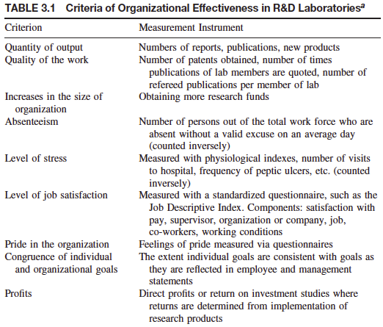
Organization effectiveness
La efectividad puede ser determinada por una serie de criterios diferentes. La Tabla enumera algunos criterios que pueden usarse; pueden existir otros. Hasta cierto punto, el tipo de organización de I + D determinará los criterios.
Los criterios enumerados en la Tabla son evidentes por sí mismos, pero se necesitan algunos comentarios sobre la congruencia de los objetivos individuales y organizacionales y el uso de las ganancias como criterio.

Slide 63
Organization effectiveness
Primero, considere la congruencia de los objetivos individuales y organizacionales.
Si las actividades de la persona son bastante consistentes con las actividades y los objetivos de la organización, esto resultará en una mejor organización que en la que las personas intentan hacer "lo suyo" y no están realmente preocupadas por lo que sucede a la organización.
A continuación, considere el beneficio. Para una organización orientada a la ganancia, los ingresos o ganancias pueden proporcionar una buena medida de su productividad o efectividad. Sin embargo, para una organización de investigación (o una organización sin fines de lucro), se necesitan otras medidas. Sin embargo, una buena manera de integrar los objetivos individuales y organizacionales es pagar algunas bonificaciones basadas en el rendimiento total de la organización.

Slide 64
Organization effectiveness
International Business Machines Corporation (IBM) es considerado como un líder en su industria por una variedad de razones. De un total de 35,000 laboratorios de investigación en los Estados Unidos, IBM ha establecido "el estándar de oro para convertir la investigación en ganancias corporativas" (Feder, 2001). En el 2000, IBM presentó 2.922 patentes en Estados Unidos, que era un 43 por ciento más que el segundo puesto, otorgado a Japón.
A través de las licencias de patentes, han podido generar $ 1.7 mil millones en tarifas. John Seely Brown, el ex director del Centro de Investigación Palo Alto de Xerox, señaló que IBM es el centro de investigación en el que se comparan otras empresas. IBM invierte fuertemente en investigación y desarrollo, y proporciona innovaciones de nuevos productos para mantenerse por delante de sus competidores. Ellos atribuyen su rentabilidad a la cultura corporativa, específicamente a través del programa de becarios. Ser un “becario o fellow” es una posición prestigiosa dentro de la empresa y brinda bonos financieros y libertad para la investigación.
IBM también tiene un don para las relaciones públicas, ayudando a difundir su nombre y ser visto como un pionero tecnológico. La vinculación de las recompensas monetarias con la rentabilidad de la empresa también ha demostrado ser útil para motivar a los empleados.

Slide 65
La Innovación en Organizaciones I+D
“…innovation is a process performed by people, not by organizations."
Eugene Fitzgerald, Andreas Wankerl, Carl Schramm - Inside Real Innovation. How the Right Approach Can Move Ideas from R&D to Market - And Get the Economy Moving-World Scientific Publishing Company

Slide 66
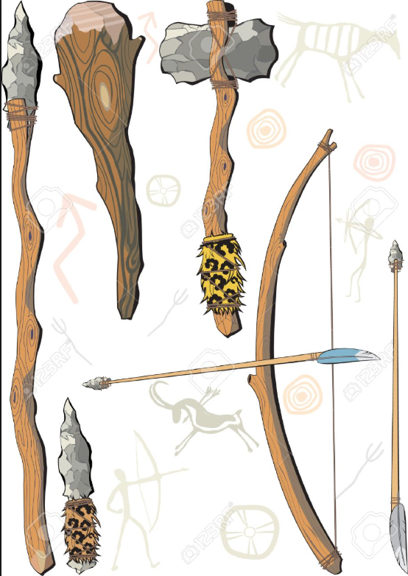
La Innovación
La innovación tecnológica es la principal fuerza de cambio en la sociedad moderna, una fuerza de conocimiento. Hay dos cuestiones básicas sobre el conocimiento: (1) crear conocimiento y (2) aplicar conocimiento. El primero es el dominio de la ciencia y el segundo es el dominio de la tecnología.
En cuanto a la technología hay una diferencia entre tecnología y tecnología científica. El mundo ha tenido tecnología desde la Edad de Piedra, cuando los homínidos, convirtieron las piedras en herramientas. De hecho, la historia de la humanidad puede clasificarse en edades de tecnologías: la Edad de Piedra, la Edad de Bronce, la Edad de Hierro.
Pero, ¿a qué edad llamaremos nuestra era, la era moderna? Como un reflejo de su influencia en la sociedad, un término más descriptivo sería la era de la ciencia y la tecnología.

Slide 67

La Innovación
En el hecho histórico, la transición de la antigüedad a la modernidad surgió del origen de la ciencia y de ahí todas las tecnologías derivadas de la ciencia, la tecnología científica. Las tecnologías son el "cómo" hacer algo. La ciencia es el "por qué" de algo.
Así que las tecnologías científicas son tanto cómo y por qué se puede hacer algo en la naturaleza. La ciencia entiende la naturaleza. La tecnología científica manipula la naturaleza. Y esto es bueno o malo, dependiendo de lo que hagamos a la naturaleza.

Slide 68
La Innovación
Estas son las conexiones modernas, desde la ciencia a la tecnología y la economía. Las tecnologías científicas proporcionan la base para nuevos productos, servicios y procesos de alta tecnología de desarrollo económico moderno.
El estudio de estas conexiones es el tema central de la innovación tecnológica. El campo de la gestión de la tecnología (MOT o management of technology) estudia los principios de la innovación, que describen los patrones y principios generales del progreso tecnológico: la teoría de la innovación.
Como en cualquier teoría social, el contexto de la aplicación de la teoría afecta la generalidad y la validez de la teoría. Así también, con la teoría de la innovación, la innovación exitosa depende del contexto, y esa teoría necesita ser ilustrada y limitada por los contextos de ejemplos históricos reales de innovación. Los primeros casos que examinaremos son las innovaciones de Internet, Google, Xerography y Altos PC.

Slide 69
La Innovación
Hay un "panorama general" de la innovación (ciencia, tecnología y economía) y de la industrialización histórica del mundo.
También hay una "imagen más pequeña" de la innovación: empresas y productos de competencia y productos / servicios de alta tecnología.
La innovación opera a dos niveles: macro y micro.
Comenzamos mirando el nivel macro haciendo las siguientes preguntas:
¿Cómo la innovación crea riqueza?
¿Cómo transforma la innovación la naturaleza científica en utilidad económica?
¿Quién hace la innovación?

Slide 70
Línea de tiempo: Revoluciones Industriales

Slide 71
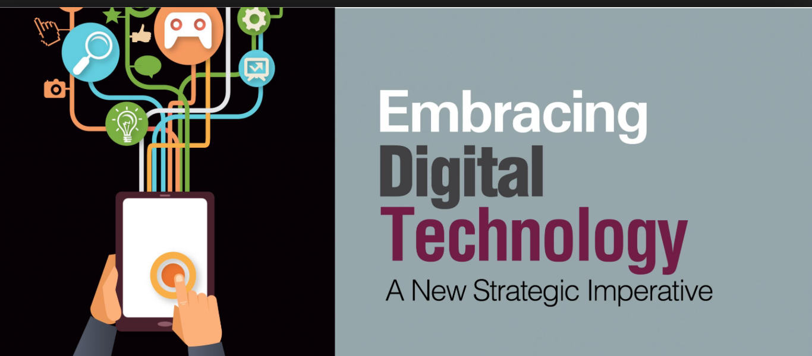
Cronología de la ciencia, la tecnología y la industrialización
Históricamente, el gran tema de la innovación ha sido la invención de nuevas tecnologías importantes y sus impactos dramáticos: cambiar a toda la sociedad y a todas las sociedades.
Esta historia del mundo moderno ha sido dramática y despiadada. El drama ha sido la transformación total de las sociedades en el mundo de feudal y tribal a industrial. La crueldad en el cambio tecnológico ha sido su fuerza, que ninguna sociedad pudo resistir y que se ha llamado imperativo tecnológico.
El cambio tecnológico ha sido irresistible: en los conflictos militares, en la competencia empresarial y en las transformaciones sociales. (El último de estos imperativos es la globalización del mundo, impulsada por Internet).

Slide 72
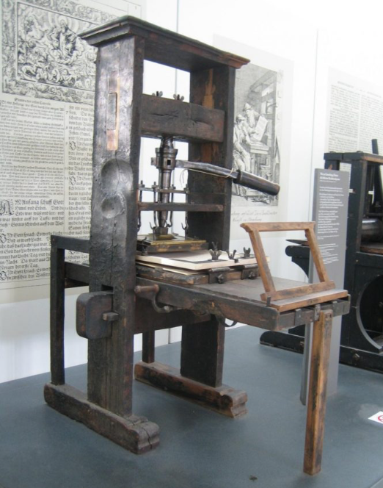
Cronología de la ciencia, la tecnología y la industrialización
Volviendo a los años 1300 y 1400 en Europa, hubo dos innovaciones tecnológicas que proporcionaron la base técnica para el comienzo de nuestra era moderna: el arma y la imprenta.
No eran tecnologías científicas, sino tecnologías; las tecnologías de la pistola y la imprenta se habían inventado en China, pero se innovaron en Europa.
Esta es una distinción importante entre la invención solamente y la innovación como invención y comercialización. El arma fue mejorada y comercializada en Europa, y fue un arma tan potente que la pistola acabó con el antiguo dominio del guerrero feudal, un imperativo de la tecnología militar.
Paralelamente, la mejora y la comercialización de la imprenta hicieron que los libros fueran relativamente baratos y fomentaron la secularización del conocimiento.

Slide 73
Cronología de la ciencia, la tecnología y la industrialización
Esta combinación del creciente dominio social de una clase mercantil (capitalista) y la profundización de la secularización del conocimiento (ciencia) son características de una sociedad moderna.
Después del siglo XV, las historias políticas del mundo se convirtieron en historias de las luchas entre las naciones y los pueblos, donde el factor determinante ha sido la superioridad militar y económica hecha posible por las nuevas tecnologías científicas.
¿Cuándo y cómo comenzaron las tecnologías científicas?

Slide 74
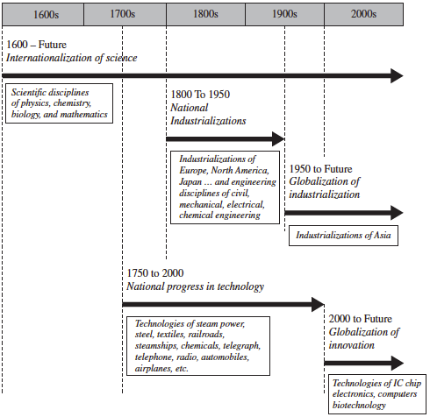
Cronología de la ciencia, la tecnología y la industrialización
La Figura resume los principales hitos históricos de los cambios en la ciencia, la tecnología y la economía.
La ciencia comenzó en la civilización europea en el siglo XVII, cuando Isaac Newton combinó nuevas ideas de la física (de Copérnico, Brahe, Kepler y Galileo) con nuevas ideas en matemáticas (de Descartes y otros) para desarrollar la teoría matemática del espacio, el tiempo, y las fuerzas, el paradigma newtoniano de la física.

Slide 75
Cronología de la ciencia, la tecnología y la industrialización
En el próximo siglo dieciocho, estas nuevas ideas se desarrollaron aún más en las nuevas disciplinas científicas de la física, la química y las matemáticas.
Los siglos XIX y XX tuvieron avances dramáticos en estas disciplinas, junto con la fundación de la disciplina científica de la biología.
A fines de ese siglo veinte se estableció la física de las pequeñas partes de la materia y los espacios más grandes de la materia, se estableció la química de la materia inanimada y animada, se estableció la biología molecular de la herencia de la vida y se estableció la ciencia computacional de la materia.
La mente y la comunicación se extendían. Todo esto comenzó y tuvo lugar en un contexto internacional desde sus inicios, de modo que uno puede ver los cuatrocientos años del origen y desarrollo de la ciencia como un período de la internacionalización de la ciencia también.

Slide 76
Cronología de la ciencia, la tecnología y la industrialización
En contraste con este contexto internacional de la ciencia, los desarrollos económicos y tecnológicos ocurrieron en contextos puramente nacionales.
Cada nación se industrializó a nivel nacional y en competencia con otras naciones. Desde aproximadamente 1765 a 1865, la principal industrialización ocurrió en las naciones europeas de Inglaterra, Francia y Alemania. Desde 1865 hasta aproximadamente 1965 (el segundo centenario), otras naciones europeas comenzaron a industrializarse, pero la principal industrialización se trasladó a América del Norte.
Para la década de 1940, la capacidad industrial solo en los Estados Unidos era tan grande e innovadora que era un factor determinante en la conclusión de la Segunda Guerra Mundial. Durante la segunda mitad del siglo veinte, la destreza industrial de los Estados Unidos continuó y las naciones europeas reconstruyeron sus capacidades industriales que habían sido destruidas por esa guerra.
Desde 1950 hasta finales del siglo XX, varios países asiáticos comenzaron a emerger como naciones industriales globalmente competitivas: Japón, Taiwán, Corea del Sur y Singapur.

Slide 77
Cronología de la ciencia, la tecnología y la industrialización
Después de reformas económicas en China, esta comenzó a industrializarse rápidamente, convirtiéndose en una importante nación manufacturera en el mundo en el siglo XXI.
India también comenzó a industrializarse, particularmente en las tecnologías de la información. Todos los demás países asiáticos también se estaban moviendo hacia una capacidad competitiva global: Vietnam, Tailandia, Filipinas, Malasia e Indonesia. (Históricamente, la industrialización asiática en realidad comenzó en Japón en 1865, pero se desvió principalmente a una sociedad dominada por los militares. Después de la Segunda Guerra Mundial, ocurrió una reindustrialización de Japón).
En resumen, vemos un patrón de trescientos años de industrialización mundial en la que diferentes regiones del mundo comenzaron a desarrollar industrias globalmente competitivas:
Primeros cien años (1765 - 1865) – Europa
Segundos años (1865 - 1965) - América del Norte
Cuatrocientos años (1965 - 2065) - Asia

Slide 78
Cronología de la ciencia, la tecnología y la industrialización
Al igual que con la industria, los patrones de desarrollo del progreso tecnológico también fueron a nivel nacional, con la tecnología considerada como un activo nacional.
Sin embargo, el ritmo al que se transfirió la tecnología moderna a todo el mundo aumentó en la segunda mitad del siglo XX, de modo que cuando comenzó el siglo XXI, surgió un nuevo patrón de cambio en el mundo moderno, el comienzo de la globalización de innovación tecnológica.
Así, cuando terminó el siglo XX, hubo una apreciación mundial de que la ciencia y la tecnología eran fundamentales para la competitividad económica internacional.

Slide 79
Cronología de la ciencia, la tecnología y la industrialización
Es importante dejar clara la diferencia entre una industrialización globalmente efectiva e inefectiva.
Por ejemplo, Michael Porter identificó varios factores en las estructuras competitivas nacionales efectivas: formas políticas, infraestructuras nacionales e industriales, mercados internos y estrategias firmes.
Además, se necesitaba una infraestructura de investigación nacional efectiva para una industrialización efectiva. Los elementos de la infraestructura nacional necesaria incluyen sistemas educativos, sistemas policiales y judiciales, sistemas médicos y de salud pública, sistemas de energía, sistemas de transporte y sistemas de comunicación.
El desarrollo económico de todas las naciones en este contexto global sigue siendo un problema importante. El progreso tecnológico ha permitido que algunas naciones, pero no todas, se desarrollen económicamente.

Slide 80
Cronología de la ciencia, la tecnología y la industrialización
Una característica de investigación importante para la competitividad nacional reside en las interacciones estratégicas adecuadas entre las universidades y las empresas de alta tecnología en la nación.
Por ejemplo, Peter Gwynne describió algunos de los parques de ciencia y tecnología desarrollados en Singapur, Corea del Sur y Taiwán para construir su infraestructura de ciencia y tecnología para industrias de alta tecnología (Gwynne 1993).
El modelo para tales parques científicos y tecnológicos fue el Silicon Valley en el norte de California en los Estados Unidos para la construcción de la industria de chips y la industria de computadoras personales.
La Universidad de Stanford y la Universidad de California en Berkeley jugaron un papel importante en el auge de Silicon Valley, junto con firmas de capital de riesgo en las crecientes industrias de alta tecnología (por ejemplo, chips de computadora, computadoras y multimedia).

Slide 81
Taller 1, Parte 1

Slide 82
PROCESO DE INNOVACION
¿Cómo debemos pensar en el proceso de innovación? En el "panorama general", comenzamos con la naturaleza y luego nos dirigimos a transformar el conocimiento de la naturaleza en utilidad económica.
El término naturaleza es el término científico para todo el mundo observable en el que existimos. Todas las tecnologías implican manipular la naturaleza para crear productos y servicios útiles en una economía.
Por ejemplo, en la innovación en Internet, una agencia gubernamental, ARPA, investigadores universitarios financiados, que utilizaron la naturaleza de la electrónica (propagación de señales eléctricas), la naturaleza de la información (estándares de comunicación) y la naturaleza de la computación lógica (computadoras) para inventar la tecnología de comunicación ordenador a ordenador.

Slide 83
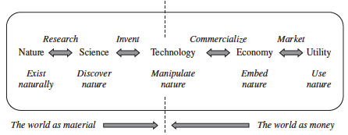
PROCESO DE INNOVACION
Si uno examina cualquier tecnología, verá que se está utilizando (manipulando) algún tipo de naturaleza (material, biológica o social). En consecuencia, podemos describir el proceso de innovación como la forma en que el conocimiento de la naturaleza (ciencia) se puede conectar a la tecnología (manipulación de la naturaleza), que luego se puede conectar al uso de la naturaleza (economía). Esto se esboza en la Figura.

Slide 84
PROCESO DE INNOVACION
1. Investigación. En la innovación tecnológica, uno comienza con la naturaleza. El conocimiento sobre la naturaleza, qué es (descubrimiento) y cómo opera (explicación), es obtenido por la ciencia a través del acto de investigación. Los científicos son los principales tipos de personas que, como investigadores, estudian el conocimiento de la naturaleza.
2. Inventar. El conocimiento científico de la naturaleza es utilizado como base de conocimiento por los tecnólogos para crear nuevas tecnologías (manipulaciones de la naturaleza) a través del acto de la invención. Los tecnólogos suelen ser científicos o ingenieros u otro personal técnico.

Slide 85
PROCESO DE INNOVACION
3. Comercializar. El conocimiento técnico está integrado en un producto / servicio / software a través del acto de diseño. En una empresa, los ingenieros utilizan el conocimiento tecnológico para desarrollar y diseñar nuevos productos, servicios o procesos de alta tecnología. La comercialización es el acto de conectar (incorporar) tecnología a los productos / servicios / procesos. En los procedimientos de desarrollo de productos / servicios de una empresa, el personal técnico y comercial trabaja en equipo de innovación.
4. El mercado. Una empresa compite vendiendo productos / servicios de alta tecnología en un mercado, obteniendo ingresos, que se convierten en ganancias cuando los precios de venta superan los costos de producción de productos / servicios.

Slide 86
Taller 1, Parte 2

